Slide 1
Uviaznutie procesov
doc. Ing. Július BARÁTH, PhD.
Katedra Informatiky
Akadémia ozbrojených síl,
e-mail: julius.barath@aos.sk

Slide 2
Základné pojmy
Ak chce proces použiť prostriedok – musí o neho požiadať
Prostriedky delíme do tried – v danej triede sú prostriedky zameniteľné
DEFINÍCIA
Množina procesov je v stave uviaznutia, pokiaľ každý proces v tejto množine čaká na udalosť, ktorú môže vyvolať iba niektorý z procesov v rovnakej množine.

Slide 3
Prostriedky
Preemptívne
  Je možné odobrať bez následkov na proces
    Operačná pamäť
Nepreemptívne
  Nie je možné odobrať bez následkov na proces
    DVD-RW médium v režime zápisu

Slide 4
Vznik uviaznutia
K uviaznutiu dôjde ak sú splnené všetky 4 podmienky
Mutual exclusion – každý prostriedok je buď práve pridelený práve jednému procesu alebo je voľný
Hold and wait: Existuje aspoň jeden proces ktorý má pridelený prostriedok a čaká na pridelenie iného prostriedku, ktorý ma pridelený iný proces.
No preemption K uvoľňovaniu pridelených prostriedkov dochádza len zo strany procesov ktoré ich vlastnia, nie je možné ich násilné odobratie
Circular wait Dôjde ku kruhovému čakaniu dvoch alebo viacerých procesov, čakajúcich na prostriedok vlastnený nasledujúcim procesom.

Slide 5
Znázorňovanie uviaznutí
Proces je znázornený ako kruh
Zdroj je znázornený ako štvorec
Prostriedok R bol vyžiadaný, pridelený a vlastnený procesom A
Proces B blokovaný a čaká na prostriedok S
Proces C čaká na prostriedok T ktorý je pridelený procesu D a proces D čaká na prostriedok U ktorý je pridelený procesu C
A
B
U
C
D
R
S
T

Slide 6
Nebezpečný stav
Krok 1. A vlastní R, B vlastní S, C vlastní T – bezpečný stav
A
B
C
R
S
T
Krok 2. A Žiada S, B žiada T, C žiada R uviaznutie – nebezpečný stav
A
B
C
R
S
T

Slide 7
Bezpečný stav
1. A vlastní R, B vlastní S, C vlastní T
3. A uvoľní R, B uvoľní S, C uvoľní T
A
B
C
A
B
C
R
S
T
R
S
T
2. A Žiada S, B žiada T, C žiada R uviaznutie
4. A uvoľní S, B uvoľní T, C uvoľní R
A
B
C
A
B
C
R
S
T
R
S
T

Slide 8
Bezpečný stav
Operačný systém spúšťa procesy v takom poradí, že nedôjde k uviaznutiu
1. A vlastní RaS, C vlastní T
3. A uvoľní RaS
A
B
C
A
B
C
R
S
T
R
S
T
2. C žiada R
4. C uvoľní R,T
A
B
C
A
B
C
R
S
T
R
S
T

Slide 9
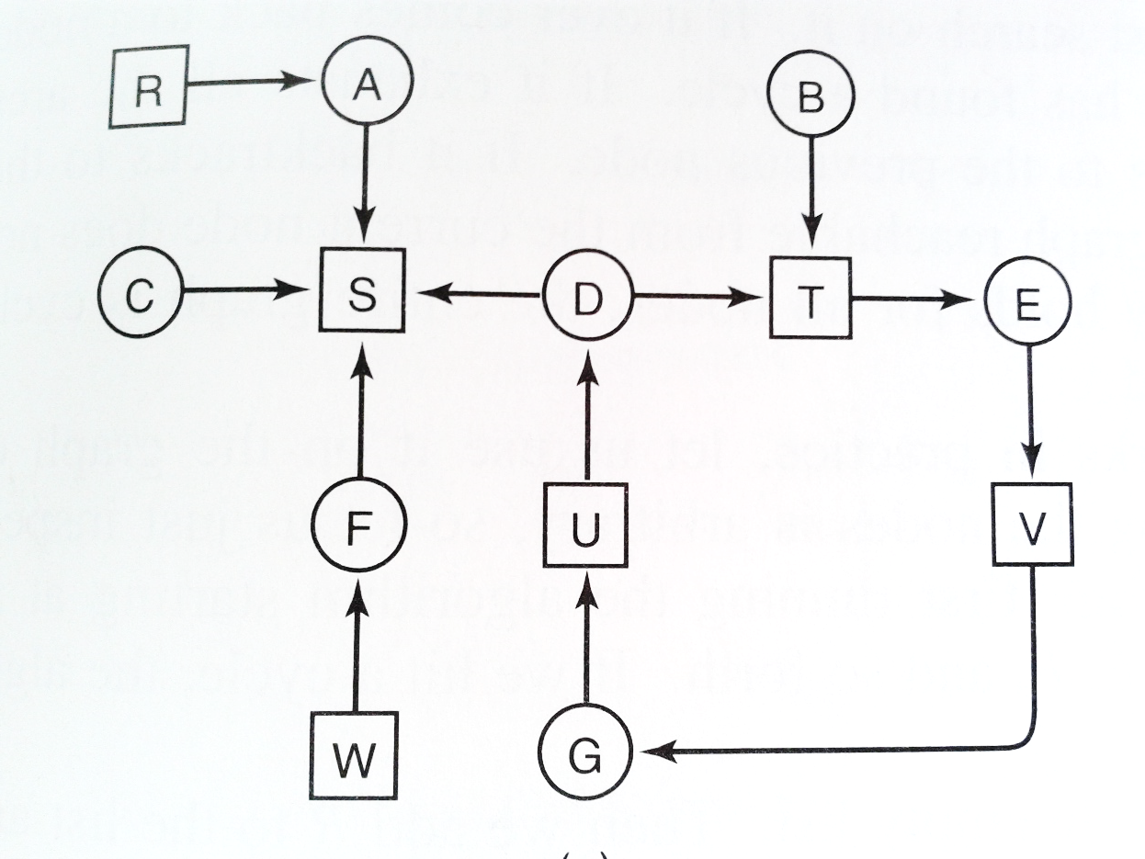
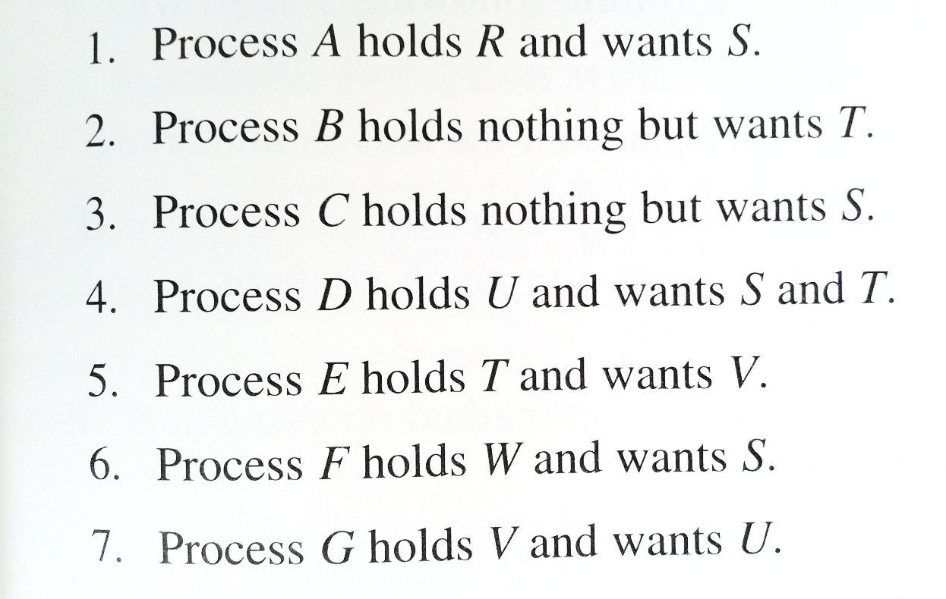
Uviaznutie – jeden prostriedok každého druhu jedná sa o uviaznutie?

Slide 10
Uviaznutie pri prideľovaní prostriedkov
R
A
B
S
Klasickým príkladom uviaznutia pri prideľovaní prostriedkov je cyklické viazanie prostriedkov
Proces A vlastní R a žiada S
Proces B vlastní S a žiada R

Slide 11
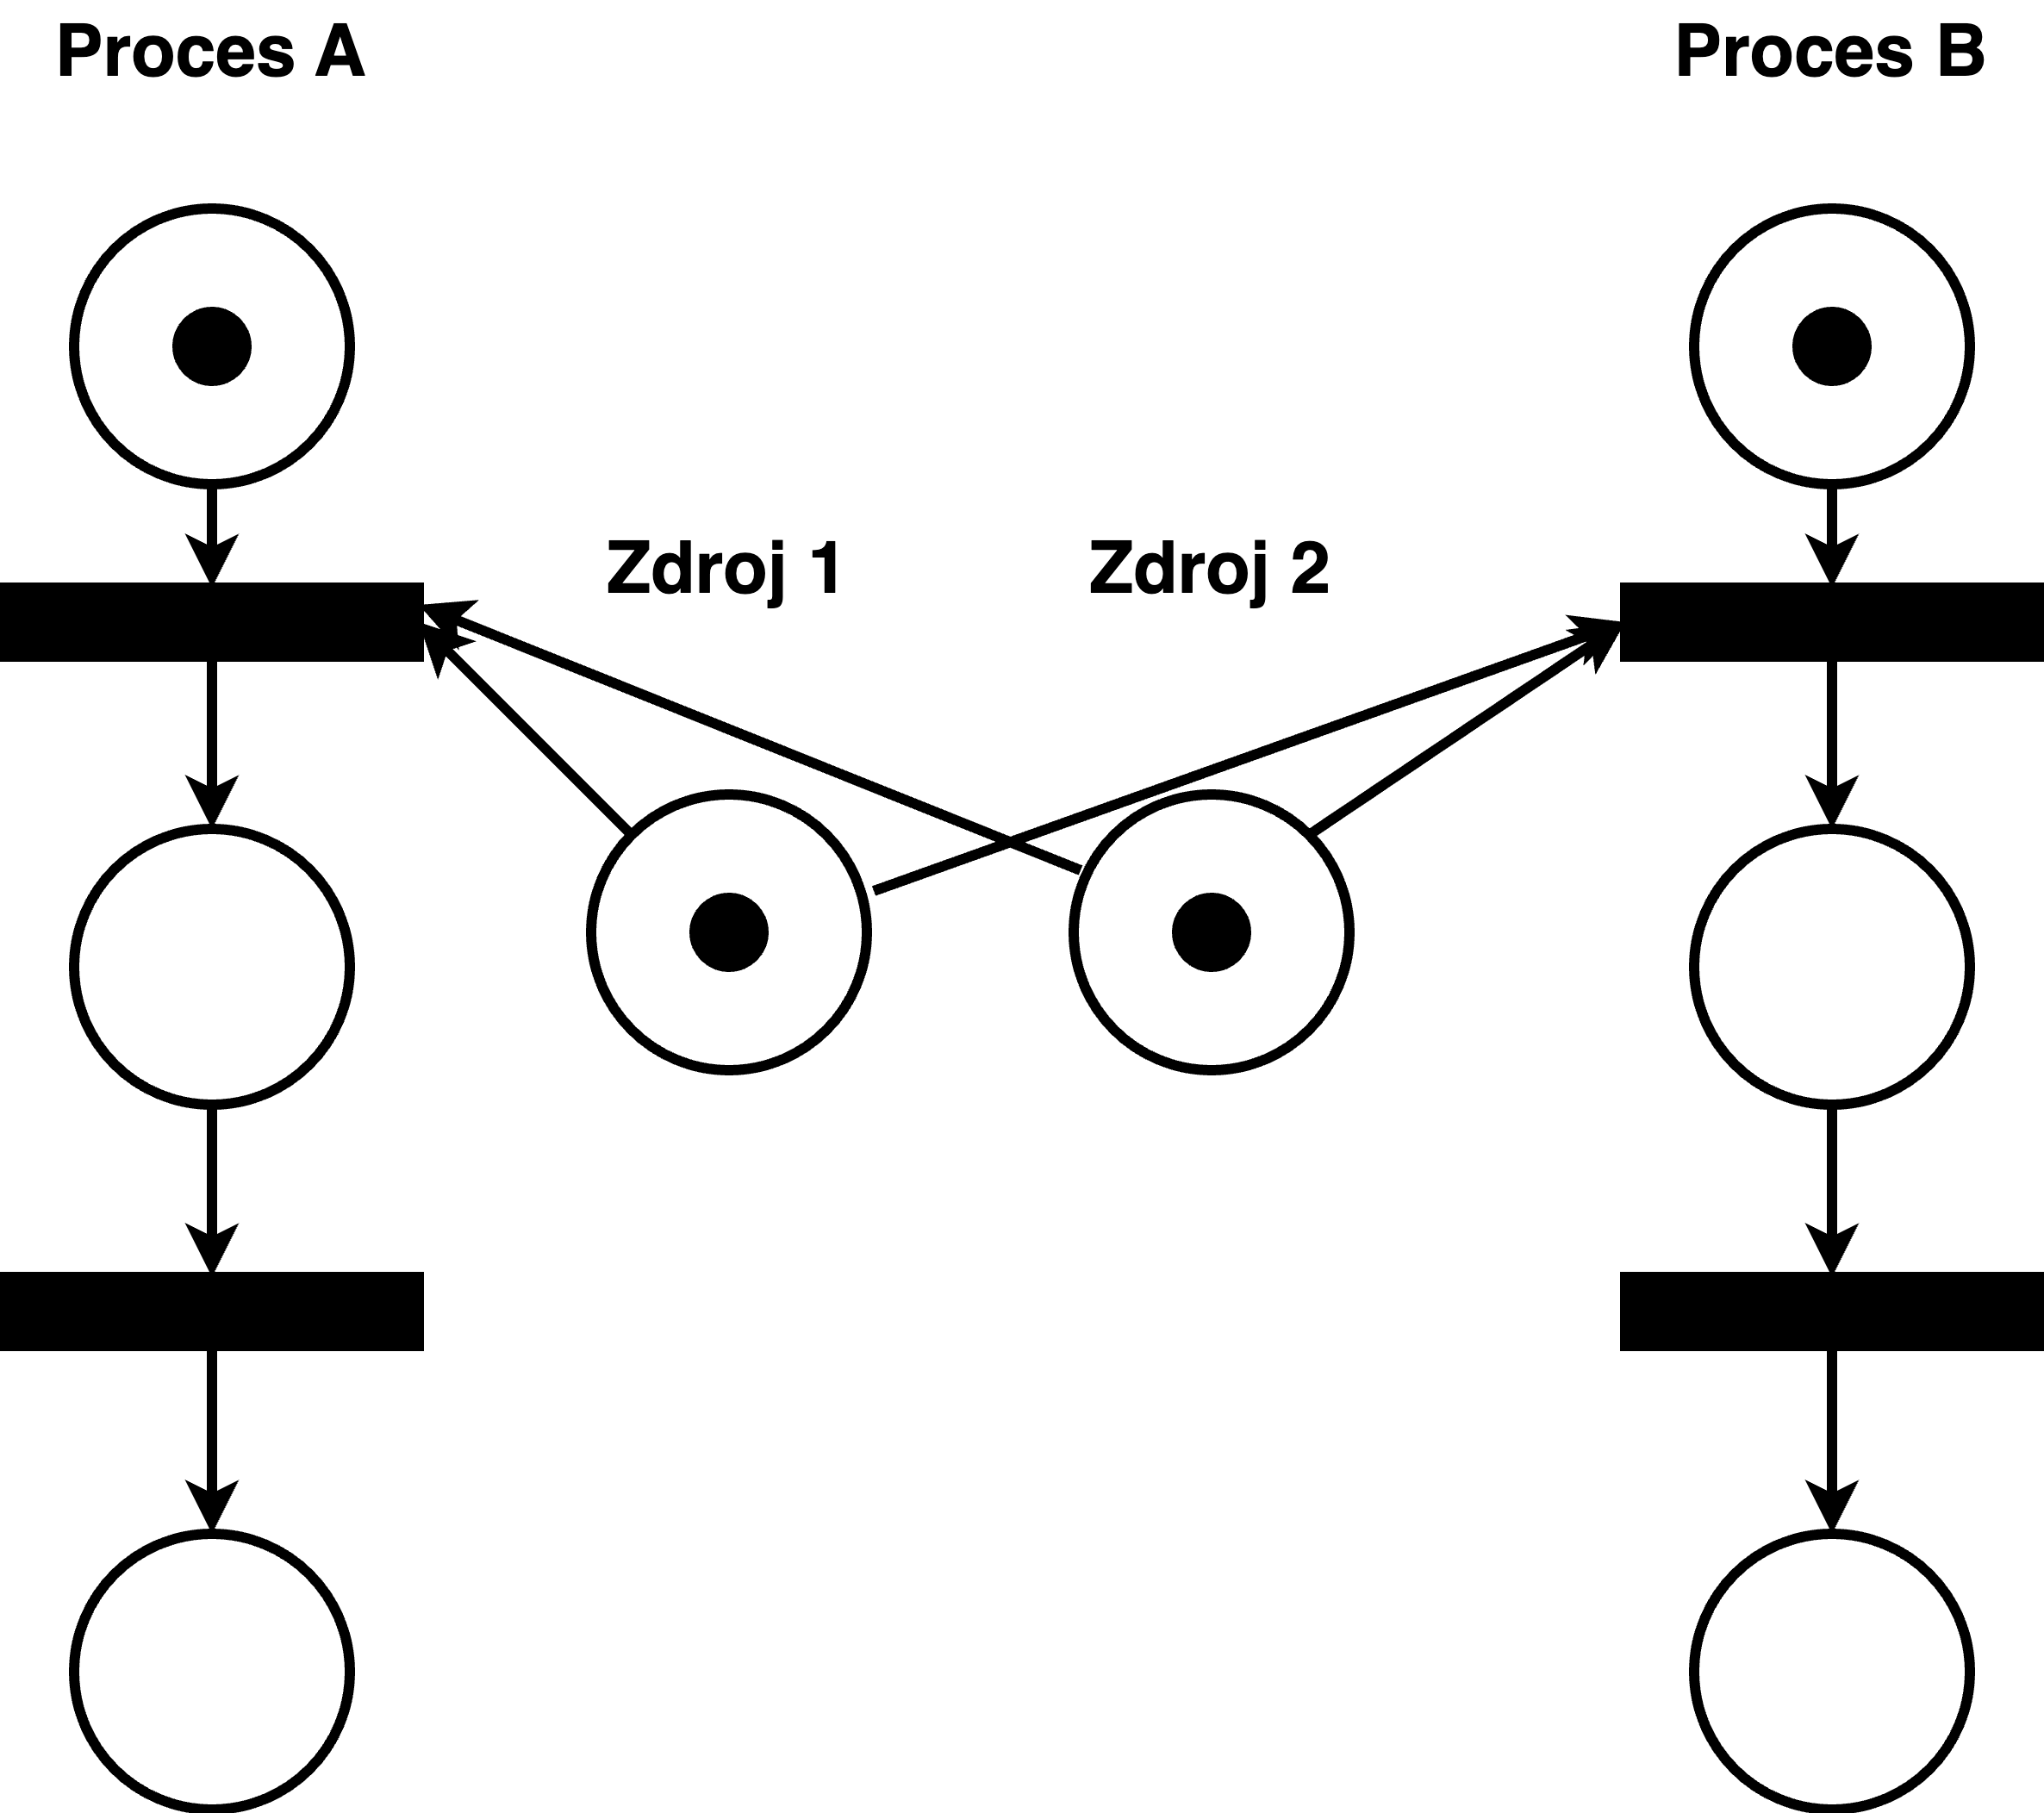
Uviaznutie – deadlock
Proces A si uzavrel Zdroj 1. a Proces B si uzavrel Zdroj 2.
Potom sa snaží Proces A uzavrieť Zdroj 2., ale ten je uzavretý Procesom B. OS proces A teda zablokuje.
Proces B sa snaží uzavrieť Zdroj 1. a je OS tiež zablokovaný
  riešením môže byť tzv. úplné vyhradenie prostriedkov.

Slide 12
Netriviálne uviaznutie
T11, T12, T21, T22 obe procesy prejdú
T21, T22, T11, T12 obe procesy prejdú
T11, T21 neprejde ani jeden
T21, T11 neprejde ani jeden
P1, P2 - zdroje
Netriviálny deadlock

Slide 13
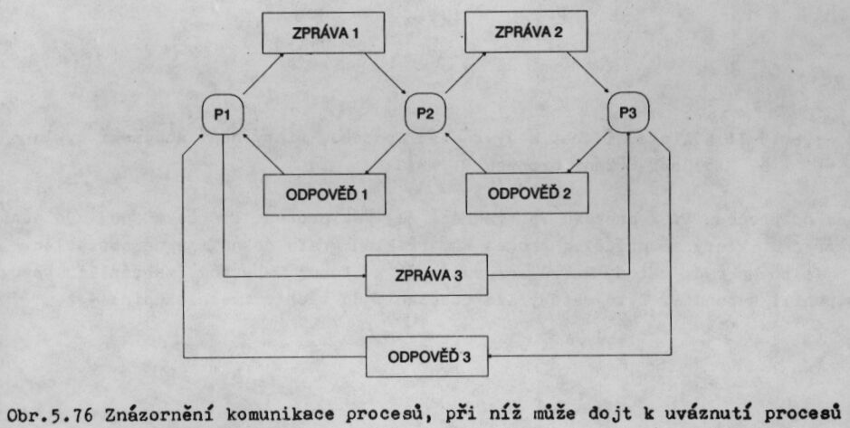
Uviaznutie pri komunikácii procesov pomocou zasielania správ
Príklad uviaznutia na obr. 5.76. Procesy komunikujú pomocou poštových schránok

Slide 14
Prevencia uviaznutia pri zasielaní správ
komunikácia procesorov musí zodpovedať pravidlám napr. hierarchická komunikácia procesov.
rozdelenie procesov na masters (nadriadené, riadiace) a slaves (podriadené)
riadiace procesy zasielajú procesom z nižšej úrovne (slaves) správy, na ktoré zasielajú procesy z nižšej úrovne v konečnom čase odpoveď.
Ak platí, že nadriadené procesy musia v konečnom čase prijať správu od podriadeného, pričom odpoveď sa smie viazať iba na odpoveď svojho podriadeného procesu, potom nedôjde k uviaznutiu.

Slide 15
Prevencia uviaznutia pri prideľovaní zdrojov
Mutual Exclusion - Nezdieľateľné prostriedky
  Vytvorenie rozhrania k prostriedku, ktoré prevezme úlohy procesov, ktoré by inak museli žiadať o pridelenie prostriedku. Tento prístup sa používa napr. pri tlačiarni ...
Hold and Wait musí zaručiť, že kedykoľvek proces požaduje zdroj, nemá v držbe žiadne iné zdroje
  Vyžadovať od procesu aby si vyžiadal a alokoval všetky zdroje pred začatím vykonávania, alebo povoliť procesu, aby si vyžiadal zdroje iba ak proces nemá žiadne
  Nízke využitie zdrojov; možné hladovanie (nedostatok zdrojov)
No Preemption Nepreemptivné plánovanie
  Ak si proces, ktorý drží niektoré zdroje, vyžaduje iný prostriedok, ktorý mu nemôže byť okamžite pridelený, uvoľnia sa všetky ním zadržané prostriedky
  Predpísané prostriedky sa pridajú do zoznamu zdrojov, na ktoré proces čaká
  Proces bude obnovený iba vtedy, keď bude schopný získať späť svoje staré zdroje, ako aj nové, ktoré požaduje
Circular Wait Kruhové čakanie
  Vytvoríme postupnosť tried
  Každý proces môže žiadať len o prostriedok, ktorý je v postupnosti za tými čo už pridelené má
  Ak žiada o prostriedok z prechádzajúcej triedy, musí uvoľniť všetky prostriedky nasledujúcich tried

Slide 16
Riešenie prakticky dôležitých prípadov uviaznutia.
Uviaznutie je bezvýchodisková situácia, v ktorej je synchronizáciou procesom úplne znemožnený ďalší postup.
  pri prideľovaní prostriedkov procesom
  pri komunikácii procesov pomocou výmeny správy
Recovery scheme
Detection algorithm
je možné uvoľniť prostriedky procesu P ale stále to nestačí na naplnenie požiadaviek iných procesov
Allow system to enter deadlock state

Slide 17
Riešenie uviaznutia
Použite protokol na prevenciu alebo vyhnutie sa uviaznutiu, čím zabezpečíte, že systém nikdy nevstúpi do zablokovaného stavu.
Dovoľte systému vstúpiť do uviaznutia, odhaľte ho a potom ho zotavte.
Celkom ignorujte problém a predstierajte, že sa uviaznutie nikdy v systéme nevyskytuje.
Tretie riešenie používa väčšina operačných systémov, vrátane Linuxu a Windows.

Slide 18
Metódy odstránenia uviaznutia preempciou
Výber obete
  Ktoré procesy a zdroje budú vybrané
  Zohľadňuje sa počet viazaných zdrojov a doteraz spotrebovaný čas vykonávania procesu
Rollback
  procesy si počas činnosti vytvárajú check-point, v prípade uviaznutia sa vrátia a zopakujú činnosť v neskoršom čase
starvation
  proces je opakovane reštartovaný a nemôže dokončiť svoju činnosť
  Ako zabezpečiť aby nebol penalizovaný stále rovnaký proces odobratím prostriedkov?

Slide 19
Obnova ukončením procesu
Prerušiť všetky zablokované procesy
Postupne prerušujte jeden proces, kým sa nezruší cyklus zablokovania
Mnoho faktorov môže ovplyvniť, ktorý proces je zvolený, vrátane:
  1. Aká je priorita procesu
  2. Ako dlho proces pracuje a ako dlho ešte bude do splnenia určenej úlohy
  3. Koľko a aké druhy prostriedkov proces používal (napríklad, či sú zdroje jednoducho preemptitívne)
  4. Koľko ďalších zdrojov proces potrebuje na dokončenie
  5. Koľko procesov bude potrebné ukončiť
  6. Či je proces interaktívny alebo dávkový

Slide 20
Bankárov algoritmus
Rieši vzniknuté uviaznutie pri prideľovaní prostriedkov rovnakého typu
podmienky
  klient pozná maximálne zdroje ktoré potrebuje
  existuje viacero neuspokojených klientov
  kapitál nie je schopný úplne pokryť max. požiadavky klientov
  ak klient dostane maximálne zdroje, po ukončení ich všetky vráti
  bankár sa správa tak aby neskrachoval
  musí existovať klient, ktorý bude max. uspokojený
  použiteľné na viacero prostriedkov
    20 tlačiarní - jeden algoritmus
    20 tlačiarní a 20 scanerov - dva algoritmy

Slide 21
Bankárov algoritmus
OS eviduje stav pridelenia prostriedkov a stav voľných prostriedkov
bezpečný stav - dokončia spracovanie všetky procesy v systéme
príklad:
9 prostriedkov rovnakej triedy (MG pásky)
Bezpečný stav

Slide 22
Bankárov algoritmus
Nebezpečný stav (8 prostriedkov)
Bezpečný stav (9 prostriedkov)

Slide 23

Záver
Otázky ?

